Slide 1

TRƯỜNG ĐẠI HỌC GIAO THÔNG VẬN TẢI
THÀNH PHỐ HỒ CHÍ MINH
KHOA ĐIỆN – ĐIỆN CÔNG NGHIỆP
MÔ HÌNH TOÁN, GIẢN ĐỒ CÔNG SUẤT
ĐỘNG CƠ ĐIỆN KHÔNG ĐỒNG BỘ BA PHA
GVHD:Nguyễn Minh Quyền
Nhóm 3

Slide 2

Tên thành viên nhóm
Trần Tuấn Kiệt (nhóm trưởng)
Phan Đăng Phú Lâm
Hà Văn Lâm
Đào Xuân Lộc
Đậu Công Nam
Trần Công Minh
Nguyễn Hữu Lễ

Slide 3
NỘI DUNG TRỌNG TÂM
-Mô hình tính toán của máy điện không đồng bộ
-phương trình cần bằng điện áp trên dây quấn stator
-phương trình cân bằng điện áp trên dây quấn rotor
-phương trình cân bằng sức từ động
-Sơ đồ thay thế của máy điện không đồng bộ
-Hệ phương trình động cơ điện KĐB (rotor quy đổi về stato)
-Công suất trong động cơ điện không đồng bộ
-Giãn đồ năng lượng
-Hiệu suất của động cơ không đồng bộ

Slide 4
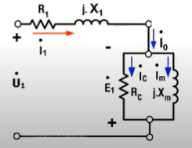

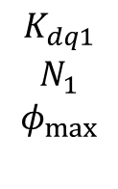

Mô hình tính toán của máy điện không đồng bộ
1.1 Phương trình cân bằng điện áp trên dây quấn Stator
$$E_{1}=4,44fk_{dq1}N_{1}φ_{max}$$
$$E_{1}$$
:sức điện động pha dây quấn stator
$$\begin{matrix}K_{dq1} \\ N_{1} \\ φ_{max} \\ \end{matrix}$$
: Hệ số dây quấn stator
: Số vòng dây quấn stator
: Từ thông cực đại
Notes:
Khi cung cấp cho ba dây quấn stator một hệ thống điện áp cân bằng có giá trị pha
và tần số f. Trong máy có hai thành phần từ thông, đó là từ thông của từ trường quay (từ thông chính và từ thông tản .
Tương tự trong máy biến áp, từ thông chính móc vòng cả hai dây quấn stator và rotor, sinh ra sức điện động cảm ứng trong mỗi pha dây quấn stator cho bởi công thức:

Slide 5
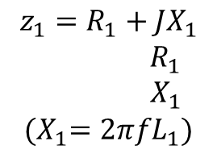

Mô hình tính toán của máy điện không đồng bộ
Ta có phương trình cân bằng điện áp trên dây quấn stator:
$$\begin{matrix}{\overset{·}{U}}_{1}=\left(−\overset{·}{E_{1}}\right)+{\overset{·}{I}}_{1}\overset{·}{Z_{1}} \\ \overset{·}{U}=−{\overset{·}{E}}_{1}+\overset{·}{I_{1}}\left(R_{1}+JX_{1}\right) \\ \end{matrix}$$
$$\begin{matrix}z_{1}=R_{1}+JX_{1} \\ R_{1} \\ X_{1} \\ {(X}_{1}=2πfL_{1})\end{matrix}$$
: Tổng trở phức của 1 pha dây quấn stator
: Điện trở dây quấn stator
: Điện kháng tản dây quấn stator
:điện áp rơi trên điện trở một pha dây quấn stator

Slide 6
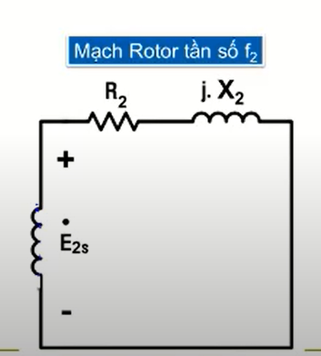




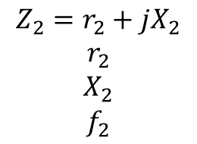
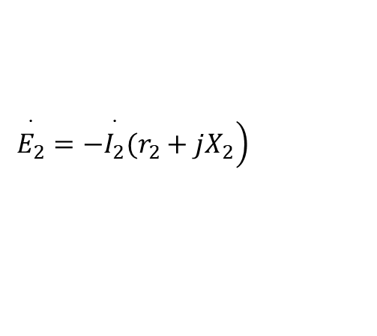
Mô hình tính toán của máy điện không đồng bộ
1.2 Phương trình cân bằng điện áp trong dây quấn rotor
1.2.1 khi rotor đứng yên:
$$E_{2}=44,4.N_{2}.f.k_{dq2}φ_{m}$$
:số vòng dây quấn pha rotor
:hệ số dây quấn một pha rotor
:biên độ từ thông của từ trường quay
$$N_{2}$$
$$\overset{·}{U_{2}}=0$$
Vì rotor ngắn mạch nên
$$\overset{·}{U_{2}}=−\overset{·}{E_{2}}+\overset{·}{I_{2}}(r_{2}+jX_{2})=0$$
$$\left.\overset{·}{E_{2}}=−\overset{·}{I_{2}}(r_{2}+jX_{2}\right)$$
$$\begin{matrix}Z_{2}=r_{2}+jX_{2} \\ r_{2} \\ X_{2} \\ f_{2}\end{matrix}$$
: tổng trở của 1 pha dây quấn rotor ( đứng yên)
: Điện trở dây quấn rotor (đứng yên)
: điện khẳng tán dây quấn rotor (đứng yên)
: tần số dòng điện rotor = tần số dòng điện stator

Slide 7

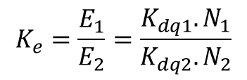

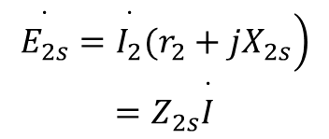

Mô hình tính toán của máy điện không đồng bộ
1.2.2 khi rotor quay
Tần số dòng điện rotor
Điện kháng tản rotor
$$X_{2s}=2π(sf)L_{2}$$
Sức điện động cảm ứng rotor
$$E_{2s}=4,44w_{2}s.f.K_{dq2}φ_{m}$$
$$=s.E_{2}$$
Phương trình điện áp rotor lúc rotor quay là :
$$\begin{matrix}\left.\overset{·}{E_{2s}}=\overset{·}{I_{2}}(r_{2}+jX_{2s}\right) \\ =Z_{2s}\overset{·}{I}\end{matrix}$$
$$Z_{2s}=r_{2}+jsX_{2s}$$
:Là tổng trở 1 pha dây quấn lúc rotor quay
$$K_{e}=\frac{E_{1}}{E_{2}}=\frac{K_{dq1}.N_{1}}{K_{dq2}.N_{2}}$$
: Tỉ số sức điện động pha stator và rotor

Slide 8
Mô hình tính toán của máy điện không đồng bộ
1.3 Phương trình cân bằng sức từ động:
Khi động cơ làm việc, từ trường quay trong máy sinh ra đồng thời do sức từ động của hai dây quấn stator và rotor sinh ra.
Dòng điện trong dây quấn stator sinh ra từ trường quay với tốc độ đối với stator.
Dòng điện trong dây quấn rotor sinh ra từ trường quay rotor, quay với tốc độ so với một điểm trên rotor.
Rotor quay so với stator tốc độ n
Tốc độ của từ trường dây quấn rotor với stator:
Vậy từ trường quay của stator và rotor có tốc độ bằng nhau -> không có sự chuyển động tương đối với nhau. Và từ trường tổng hợp của máy sẽ là từ trường quay với tốc độ

Slide 9


Mô hình tính toán của máy điện không đồng bộ
Nếu dùng động cơ sơ cấp kéo rotor quay với tốc độ , bằng tốc độ từ trường quay không có sự chuyển động tương đối giữa rotor và từ trường sđđ và dòng điện rotor .Dòng điện stator .Động cơ ở chế độ không tải.
Sđđ của mạch từ động cơ không tải:
Khi động cơ quay với tốc độ n< có sự chuyển động tương đối giữa rotor và từ trường sđđ và dòng điện rotor . Dòng điện stator .
Sdd của mạch từ động cơ:
$$m_{1}N_{1}K_{dq1}\overset{·}{I_{0}}$$
$$m_{1}N_{1}K_{dq1}\overset{·}{I_{0}}+m_{2}N_{2}K_{dq2}\overset{·}{I_{2}}$$

Slide 10
Mô hình tính toán của máy điện không đồng bộ
Từ thông lúc không tải và có tải là không đổi phương trình cân bằng của động cơ KĐB:
Chia hai vế của phương trình cho
- Với Dòng điện rotor qui đổi về stator

Slide 11
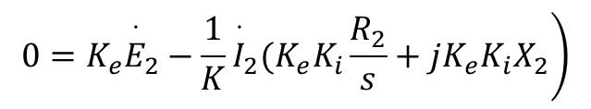
Sơ đồ thay thế động cơ điện không đồng bộ
2. Sơ đồ thay thế động cơ điện KĐB
Từ phương trình điện lúc rotor quay với tần số dòng điện rotor , chia 2 vế cho s:
- Nhân cả hai vế với :
$$\left.0=K_{e}{\overset{·}{E}}_{2}−\frac{1}{K}{\overset{·}{I}}_{2}(K_{e}K_{i}\frac{R_{2}}{s}+jK_{e}K_{i}X_{2}\right)$$
Ta có phương trình cân bằng điện áp phía rotor quy đổi về startor:
- và là điện áp rơi trên tổng trở từ hoá:

Slide 12
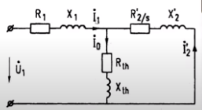
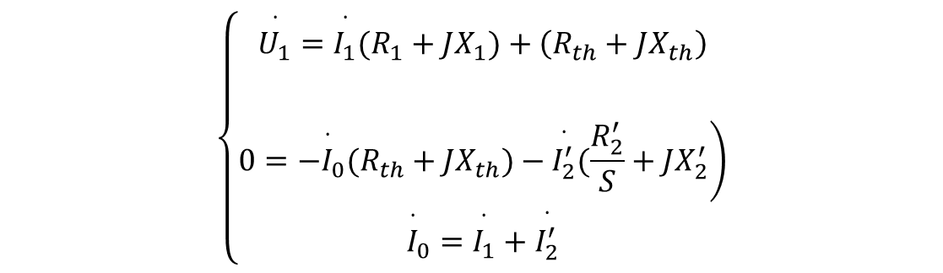
Sơ đồ thay thế động cơ điện không đồng bộ
2.1 Hệ phương trình động cơ điện KĐB (rotor quy đổi về stato)
$$\left\{\begin{matrix}\overset{·}{U_{1}}=\overset{·}{I_{1}}(R_{1}+JX_{1})+\left(R_{th}+JX_{th}\right) \\ 0=−\overset{}{{\overset{·}{I}}_{0}(R_{th}+JX_{th})−\overset{}{\left.\overset{·}{I_{2}^{′}}(\frac{R_{2}^{′}}{S}+JX_{2}^{′}\right)}} \\ {\overset{·}{I}}_{0}=\overset{·}{I_{1}}+\overset{·}{I_{2}^{′}}\end{matrix}\right.$$
Sơ đồ thay thế cho động cơ KĐB

Slide 13
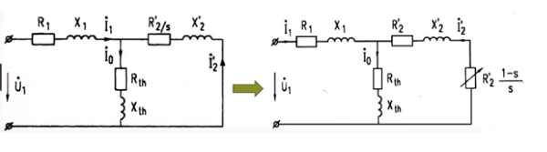


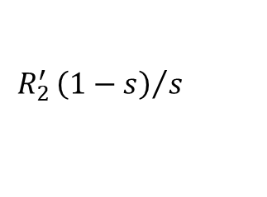



Sơ đồ thay thế động cơ điện không đồng bộ
$$R_{2}^{′}$$
$$/$$
$$s$$
$$→$$
: đặc trưng cho công xuất điện từ từ stator rotor
: đặc trưng cho tổn hao đồng trong dây quấn rotor
: đặc trưng cho công xuất cơ trên trục máy
$$R_{2}^{′}$$
$$R_{2}^{′}{\left(1−s\right)}/s$$

Slide 14
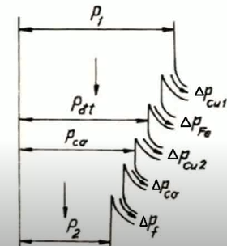
Công Suất Trong Động Cơ Không Đồng Bộ
3.1 Giãn đồ năng lượng
Là công suất điện động cơ tiêu thụ từ lưới điện
Là tổn hao đồng ở dây quấn stator
Là tổn hao sắt ở lõi thép stator

Slide 15
Công Suất Trong Động Cơ Không Đồng Bộ
3.1 Giãn đồ năng lượng
: Là công suất điện từ truyền từ stator qua rotor
: Là tổn hao đồng ở dây quấn rotor

Slide 16
Công Suất Trong Động Cơ Không Đồng Bộ
3.1 Giãn đồ năng lượng
Là công suất cơ của động cơ
Là công suất hữu ích trên đầu trục động cơ

Slide 17
Công Suất Trong Động Cơ Không Đồng Bộ
3.1 Giãn đồ năng lượng
Tổng tổn hao trong động cơ điện:
Công suất hữu ích trên đầu trục động cơ:

Slide 18
Công Suất Trong Động Cơ Không Đồng Bộ
3.2 Hiệu suất của động cơ KĐB
Hiệu suất động cơ điện:

Slide 19
Công Suất Trong Động Cơ Không Đồng Bộ
3.2 Hiệu suất của động cơ không động cơ KĐB
Thông thường người ta xác định hiệu suất gần đúng như sau:
:hệ số tải
:Tổn hao không tải
:Tổn hao trên điện trở dây quấn stator và rotor khi dòng điện bằng định mức

Slide 20

THANK YOU

